Slide 1
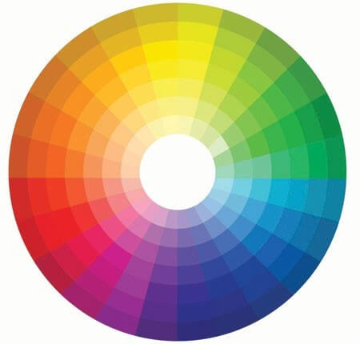
به نام خدا
درک و بیان معماری 2
مدرس:آرمین احدی
جلسه اول
شناخت رنگ

Slide 2
شناخت رنگ: رنگهای مکمل
جفت های رنگ:
زرد و بنفش
نارنجی زرد و نیلی
نارنجی و آّبی
قرمز نارنجی و فیروزه ای
قرمز و سبز
سبز چمنی و ارغوانی
رنگهای مکمل به رنگهایی در دایره رنگ ایتن گفته می شود که روبروی هم و یا به عبارتی روی قطر دایره رنگ ایتن قرار دارند.

Slide 3
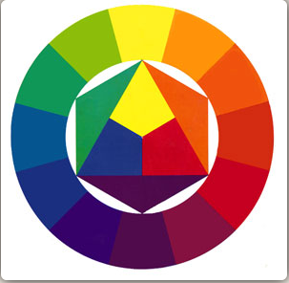
تمرین اول
طبق تئوری ایتن، حاصل ترکیب دو به دوی رنگهای مکمل با یکدیگر ، رنگ خاکستری محض است.
تمرین 1: دایره رنگ ایتن را در مقوای A3 فابریانو 400 گرمی ترسیم نمایید.

Slide 4
لوازم مورد نیاز:
1) قلموی شماره 8 سر گِرد (به دلخواه خود می توانید از هر شماره ای استفاده نمایید).
2) مقوار 400 گرمی سایز A3.
3) گوآش به رنگهای قرمز، زرد، آبی. بِرند خاصی مد نظر نیست. می توانید از گوآش پارس یا پنتن استفاده نمایید.
4) چسب کاغذی.
5) پرگار.
6) پالت تخم مرغی.
7) آب.

Slide 5
نحوه ی ترسیم:
1) شکل کلی را بر اساس نمونه ی ارائه شده ترسیم نمایید. دقت بفرمایید قطر دایره ی بیرونی 18 سانتیمتر و فاصله ی دایره ی بیرونی با دایره ی داخلی 5 سانتیمتر مد نظر است.
2) کاغذ A3 را جهت جلوگیری از طبله کردن، با چسب کاغذی بر روی شاسی محکم کنید.
3) می توانید از چسب کاغذی جهت دورگیری حدود کار نیز استفاده کنید.
4)سه رنگ اصلی قرمز، آبی و زرد را در پالت ریخته طبق نمونه در مثلث مرکز کار رنگ آمیزی کنید.

Slide 6
5) سپس حاصل رنگ هر دو جفت در کنار هم را در مثلث های متساوی الساقین خارج از مثلث مرکزی ، رنگ آمیزی نمایید. بعنوان مثال، حاصل زرد و قرمز که رنگ نارنجی است را در مثلث خارجی ترسیم کنید. به این رنگها رنگهای ثانویه گفته می شود
زرد+قرمز=نارنجی
زرد+آبی=سبز
قرمز+آبی=بنفش
6) هر یک از رنگهای اصلی و رنگ ثانویه را در محل مقرر شده ی خود در دایره جانمایی کنید.

Slide 7
7) هر یک از رنگهای اصلی و ثانویه را دو به دو با یکدیگر مخلوط کنید. به این رنگها رنگ ثالث می گویند. هریک از رنگ های ثالث، از مخلوط یک رنگ اصلی و یک رنگ ثانویه پدید می آید:
زرد+نارنجی= زرد- نارنجی
قرمز+نارنجی= قرمز- نارنجی
قرمز+بنفش= قرمز- بنفش
آبی+بنفش = آبی - بنفش
آبی+سبز =آبی- سبز
زرد+ سبز = زرد - سبز
7) سپس در جاهای خالی باقیمانده رنگ حاصل از هر دو جفت کناری آن را جانمایی نمایید.

Slide 8
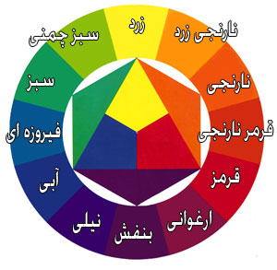
دایره ی رنگ ایتن

Slide 9
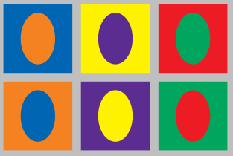
رنگهای مکمل
رنگهای مکمل به رنگهایی گفته می شود که در دایره ایتن روبروی هم یا به عبارتی روی قطر دایره رنگ ایتن قرار دارند.

Slide 10

تمرین دوم
نمودار رنگهای مکمل را به صورتی که در نمونه ملاحظه می کنید ترسیم نمایید.
لوازم مورد نیاز: همانند تمرین شماره 1
نکات حائز اهمیت: در هنگام ترسیم کلیه ی حواشی را 1 سانتیمتر در نظر بگیرید. بجای اندازه ی بیضی بر عهده خود دانشجو است. می توانید بجای بیضی از مربع کوچکتر یا دایره، استفاده نمایید.

Slide 11
پایان جلسه اول
با آرزوی موفقیت برای شما

